Slide 1
CHƯƠNG 2. CẤU TẠO NGUYÊN TỬ
Để xây dựng mô hình nguyên tử cần phải biết cấu trúc nguyên tử gồm những gì và lý thuyết liên quan.
Cấu trúc nguyên tử gồm electron mang điện tích âm và hạt nhân mang điện tích dương.
Lý thuyết liên quan gồm:
  Lưỡng tính sóng hạt của electron
  Lý thuyết lượng tử, năng lượng e bị lượng tử hóa.
  Nguyên lý bất định của electron
  Phối hợp tất cả là phương trình sóng Schrodinger.

Slide 2
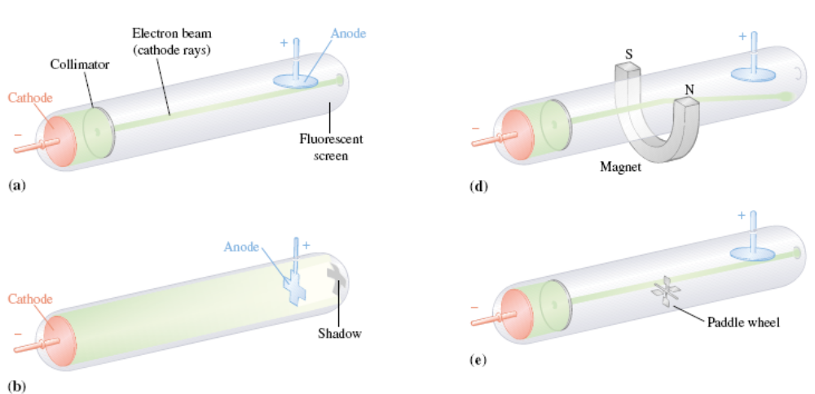
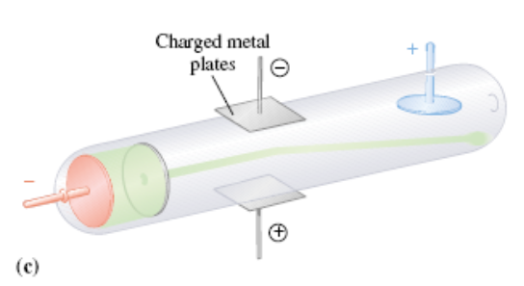
CHƯƠNG 2. CẤU TẠO NGUYÊN TỬ
2.1. Electron
a) Tia cathod được phát hiện nhờ đốm sáng trên màng huỳnh quang. b) Bóng của anod chứng tỏ dòng tia cathod di chuyển theo đường thẳng. C,d) Tia cathod mang điện tích âm. e) Tia cathod có khối lượng do có thể làm quay một chong chóng nhỏ.

Slide 3
CHƯƠNG 2. CẤU TẠO NGUYÊN TỬ
2.1. Electron
Thomson (1897) : dựa vào thí nghiệm c và d suy ra
e/m = 1.75882 x 10⁸ C/g
Robert Millikant (1909) quan sát hạt dầu tích điện rơi:
e = 1.60218 x 10⁻¹⁹ C
      m = 9.10940 x 10⁻²⁸ g

Slide 4
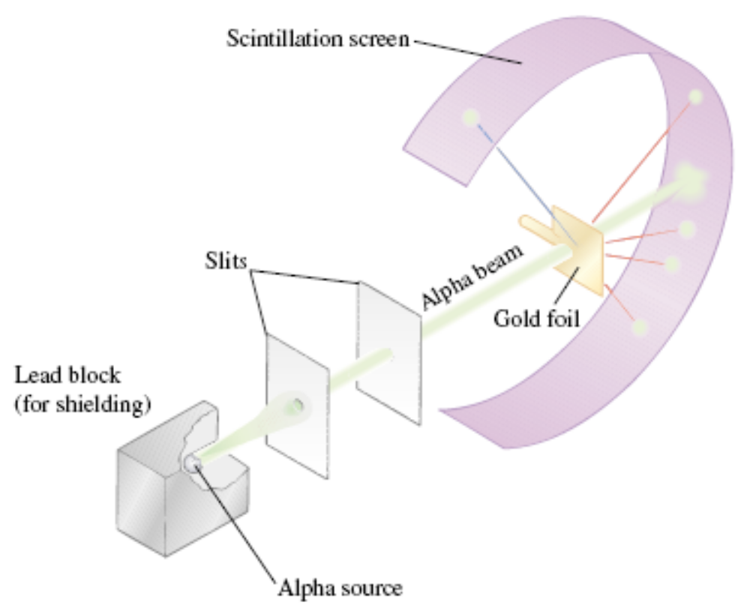
CHƯƠNG 2. CẤU TẠO NGUYÊN TỬ
2.2. Hạt nhân
Thí nghiệm của Ernest Rutherford (1910) khẳng định sự tồn tại của hạt nhân mang điện tích dương

Slide 5
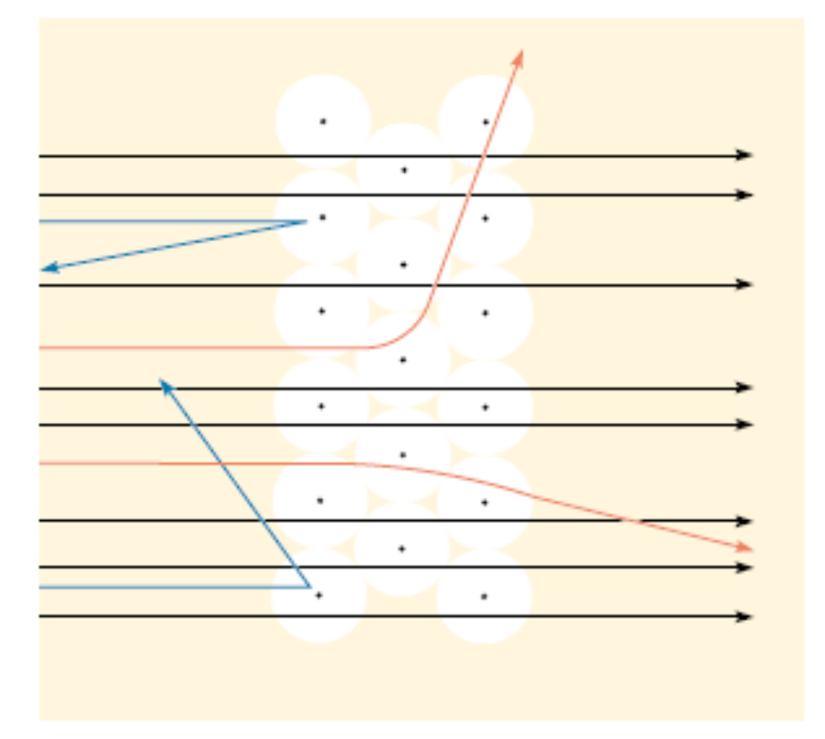
CHƯƠNG 2. CẤU TẠO NGUYÊN TỬ
2.2. Hạt nhân
Hạt nhân mang điện tích dương
Kích thước rất nhỏ so với kích thước nguyên tử (10.000 – 100.000 lần)
Khối lượng rất lớn so với electron.

Slide 6
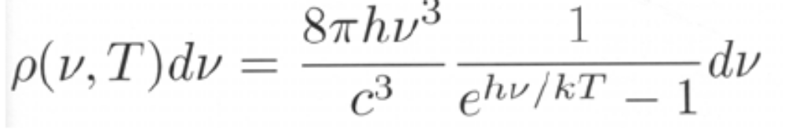
CHƯƠNG 2. CẤU TẠO NGUYÊN TỬ
2.3. Sự lượng tử hóa năng lượng
Định luật bức xạ Planck
Định luật bức xạ Planck mô tả quang phổ của vật thể đen, nghĩa là sự
phân bố năng lượng bức xạ lên các tần số (màu) khác nhau của bức xạ theo sự lệ thuộc vào nhiệt độ của vật thể đen. Trong trường hợp của một vật thể đen lý tưởng (hoàn toàn chỉ phát ra) mật độ năng lượng ρ lệ thuộc vào tần số v và nhiệt độ T của vật thể đen, nên người ta viết ρ(v, T). Ngoài ra, trong định luật bức xạ Planck có ba hằng số xuất hiện: vận tốc ánh sáng c, hằng số Boltzmann k, và lượng tử tác dụng h được Planck đưa ra. Tỷ lệ giữa năng lượng bức xạ E = hv và năng lượng nhiệt kT là quyết định cho hình dạng của quang phổ.
Công thức phân bố năng lượng bức xạ của Planck 1900, cội nguồn của thuyết lượng tử.(Max Planck Người khai sáng thuyết lượng tử)

Slide 7
CHƯƠNG 2. CẤU TẠO NGUYÊN TỬ
2.4. Lưỡng tính sóng hạt của các hạt cơ bản,nguyên lý bất định Heizenberg
Hiệu ứng quang điện (Einstein 1905): ánh sáng có bản chất hạt
E = mc² và E = hν = hc/λ
=> m = h/cλ
Louis de Broglie 1925: cho rằng electron có bản chất sóng
λ = h/mv

Slide 8
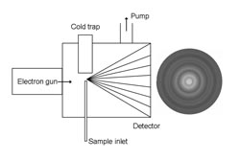

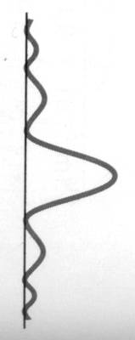
CHƯƠNG 2. CẤU TẠO NGUYÊN TỬ
Hiện tượng nhiễu xạ electron khẳng định electron có bản chất sóng và “bất định”

Slide 9
CHƯƠNG 2. CẤU TẠO NGUYÊN TỬ
2.5. Mô hình nguyên tử của Borh (1913)
Nguyên tử gồm hạt nhân và điện tử kết hợp giống như thái dương hệ
Khi quay quanh hạt nhân, điện tử không phát xạ sóng điện từ ?
Moment động lượng bị lượng tử hóa: mvr = nh/2π
Khi thay đổi quỹ đạo, điện tử phát ra năng lượng ở dạng bức xạ có tần số xác định bởi:
E = hν = E_{(quỹ đạo cao)} – E_{(quỹ đọa thấp)}
Năng lượng của điện tử
E = - (2,18.10 ^{– 18})/n² (J) (n=1,2,..)

Slide 10
CHƯƠNG 2. CẤU TẠO NGUYÊN TỬ
2.5. Mô hình nguyên tử của Borh
Dãy Balmer: E_{(3 – 6)} – E₂ (vùng thấy được)
Dãy Lyman: E_{(2 – 5)} – E₁ (vùng tử ngoại)
Dãy Paschen: E_{(4 – 7)} – E₃ (vùng hồng ngoại)
Dãy Brackett, Pfund (vùng sóng radio)
Mô hình chứa nhiều mâu thuẫn, không giải thích được quang phổ nguyên tử heli và các nguyên tử nhiều điện tử khác.

Slide 11
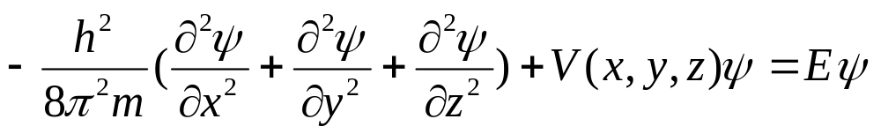

CHƯƠNG 2. CẤU TẠO NGUYÊN TỬ
2.6 Phương trình sóng Schrödinger (1926)
Theo Schrödinger (Áo) không thể bỏ qua bản chất sóng của electron → dùng hàm sóng để mô tả trạng thái của electron
Giải phương trình Schrödinger là đi tìm hàm sóng ψ và năng lượng E thỏa mản phương trình trên

Slide 12
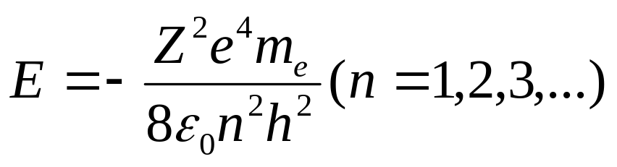
Lời giải của phương trình Schrödinger (phương trình vi phân) là nhiều hàm sóng khác nhau tương ứng với các giá trị năng lượng khác nhau. Mỗi một hàm sóng và năng lượng tương ứng xác định một trạng thái và năng lượng của electron
Phương trình Schrödinger của nguyên tử hydro có thể giải chính xác. Kết quả thu được các mức năng lượng giống như mô hình của Borh
Electron không có quỹ đạo xác định mà sẽ chuyển động trong các orbital xác định bởi hàm sóng ψ

Slide 13
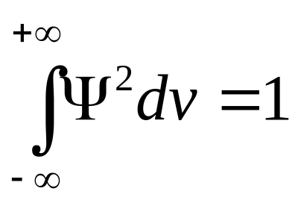
CHƯƠNG 2. CẤU TẠO NGUYÊN TỬ
2.7 Hàm sóng
Ψ (x,y,z) là một hàm số đơn trị liên tục
Ψ (x,y,z)= 0: không có electron tại điểm x,y,z
Ψ(x,y,z) càng lớn, mật độ electron càng cao
→ ψ² (x,y,z) biểu diễn mật độ electron tại điểm (x,y,z)
ψ² (x,y,z).dv =Xác suất tìm thấy electron trong không gian dv
Xác suất tìm thấy electron trong toàn không gian là 1( luôn tìm thấy electron)
→

Slide 14
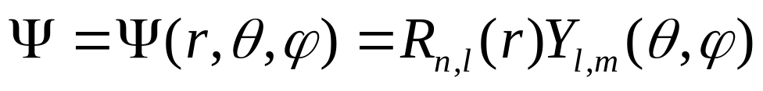
CHƯƠNG 2. CẤU TẠO NGUYÊN TỬ
2.8 Các số lượng tử.
Hàm sóng Ψ (x,y,z) thường được viết trong tọa độ cầu có dạng như sau:
Các số n, l, m là tham số nguyên xuất hiện một cách tự nhiên khi giải phương trình sóng
Các tham số này xác định hoàn toàn các orbital và được gọi là các số lượng tử.

Slide 15
2.8.1 Số lượng tử chính n
Xuất hiện do sự lượng tử hóa năng lượng
Đặc trưng cho mức năng lượng, có giá trị
n = 1, 2, 3, 4, … tương ứng với các mức năng lượng K, L, M, N, ….
2.8.2 Số lượng tử phụ (orbital)
Xuất hiện do sự lượng tử hóa moment động lượng L
l xác định hình dạng của các orbital, có các giá trị sau:
l = 0, 1, 2, 3, …..(n-1)
tương ứng với các orbital s, p, d, f, ……
Phối hợp giữa n và l là các orbital tương ứng 1s, 2s, 2p..

Slide 16
2.8.3 Số lượng tử từ m_{l}
Xuất hiện do sự lượng tử hóa hình chiếu của moment động lượng L lên trục Z
m_{l} = -l, -l+1, -l+2,…0, …l-2, l-1, l
m_{l} đặc trưng cho sự định hướng trong không gian của orbital
Ví dụ n,l,m = 2,1,(-1,0,+1) tương ứng với orbital 2p (x,y,z)
n,l,m = 3,2,(-2,-1,0,1,2) tương ứng với các orbital
3d_{z2}, 3d_{x2-y2},3d_{xy},3d_{xz},3d_{yz}

Slide 17
2.8.4 Số lượng tử spin m_{s}
Liên quan đến moment động lượng riêng của electron
m_{s} chỉ có hai giá trị +1/2 và -1/2
m_{s} không xuất hiện trong hàm sóng. Đặc trưng cho tính chất riêng của electron được phát hiện bằng thực nghiệm khi cho các nguyên tử hydro đi qua một từ trường không đều sẽ tách ra hai loại khác nhau, một ứng với electron có m_{s} =1/2 (spin up) và một ứng với electron có m_{s}= -1/2 (spin down)

Slide 18
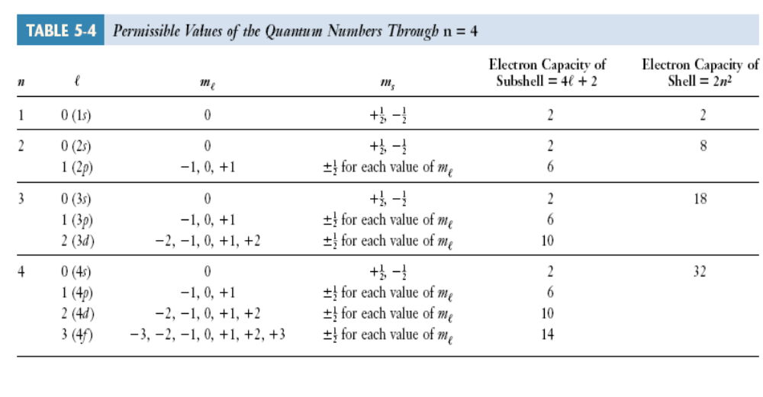
Tóm tắt về 4 số lượng tử có thể xem ở bảng trên

Slide 19
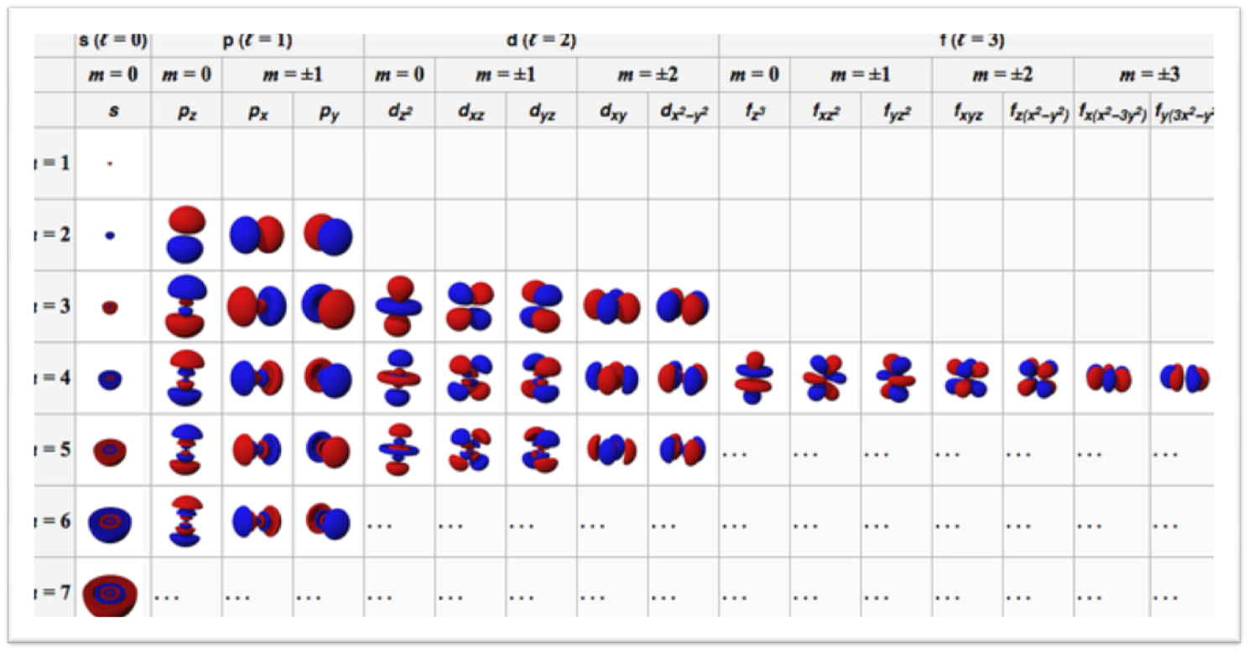
Hình dạng các orbital ở các mức khác nhau

Slide 20
2.9 Orbital
Định nghĩa một cách chặt chẽ: orbital là hàm sóng mô tả trạng thái của electron.
Hàm sóng này biểu diễn vùng không gian mà electron chuyển động → người ta vẫn quen gọi kích thước và hình dạng của orbital (của một hàm số?)
Hình dạng orbital được xác định bằng bề mặt đẳng trị của hàm sóng mà bên trong bề mặt đó xác suất tìm thấy electron là 90%
Mỗi mức năng lượng → hàm sóng tương ứng → orbital tương ứng với hình dạng và kích thước xác định và được đặc trưng bởi 3 số lượng tử n,l,m_{l}.

Slide 21
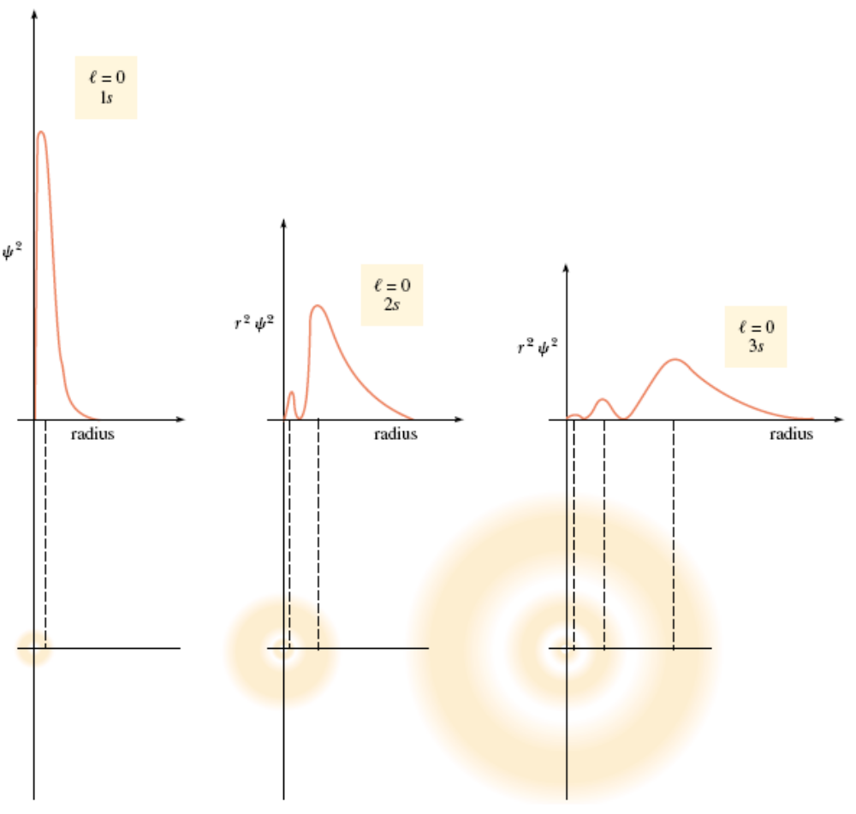
Orbital s:
Hàm sóng 1s chỉ có giá trị dương.
Hàm sóng 2s có hai lớp, lớp trong có giá trị dương, lớp ngoài âm.
Hàm sóng 3s có 3 lớp dương, âm, dương

Slide 22
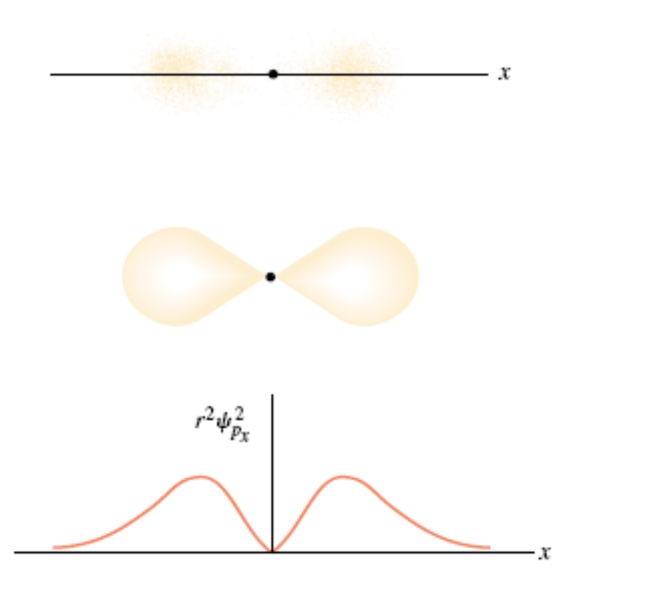
Orbital p
Orbital 2p gồm 2 phần đối xứng nhau. Bên này hàm sóng có giá trị dương thì bên kia ngược lại có giá trị âm.
Orbital 3p mỗi bên hàm sóng sẽ đổi dấu âm dương một lần

Slide 23
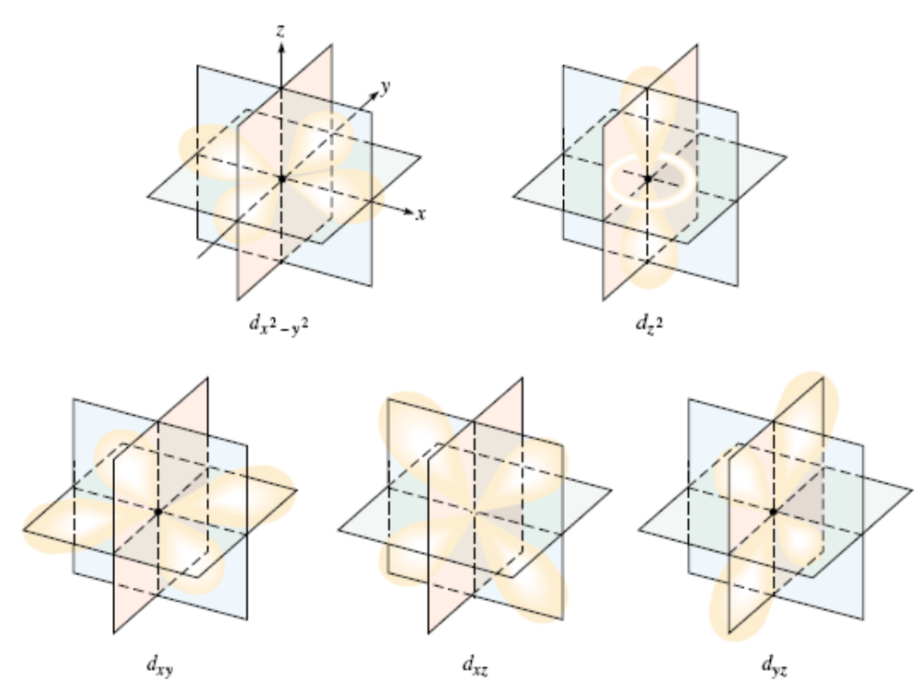
Orbital d

Slide 24
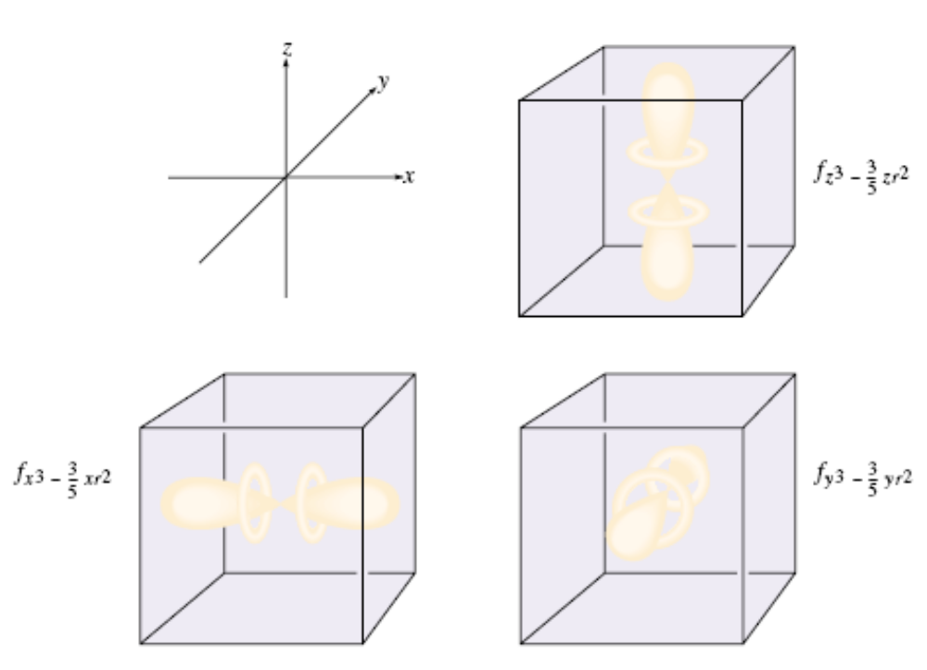
Orbital f

Slide 25
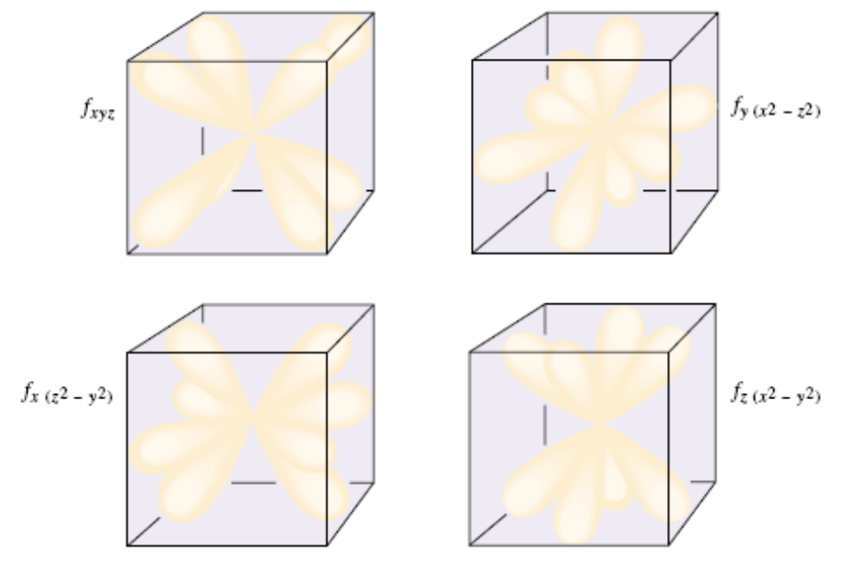
Orbital f

Slide 26
2.10 Cấu trúc electron trong nguyên tử nhiều electron
Nguyên tử nhiều electron có đặc điểm:
Các electron đẩy lẫn nhau → hiệu ứng chắn
Điện tích hạt nhân tăng → hiệu ứng xâm nhập
Xuất hiện sự phân lớp năng lượng 2s<2p; 3s<3p<3d…(lưu ý ở hydro 2s=2p, 3s=3p=3d)
Không thể giải chính xác phương trình sóng (hàm sóng phải biểu diễn ở dạng chuổi)
Sự sắp xếp electron trong nguyên tử tuân theo bốn qui tắc sau: nguyên lý bền vững, nguyên lý loại trừ Pauli, qui tắc Hund, qui tắc Kleshkovski

Slide 27
Nguyên lý bền vững
Các electron sắp xếp sau cho năng lượng của nguyên tử là thấp nhất → sắp vào orbital có năng lượng thấp trước??
Ví dụ: 1s , 2s, 2p(x,y,z), 3s, 3p(xyz),

Slide 28
Nguyên lý loại trừ Pauli
Không thể tồn tại hai electron khác nhau có cùng 4 số lượng tử → mỗi orbital chứa tối đa 2 electron có spin ngược nhau
Ví dụ: 1s²,2s²,2p⁶,3s²

Slide 29
Qui tắc Hund
Trong một phân lớp (ví dụ 2p_{x},2p_{y},2p_{z}) các electron sắp xếp sao cho trị tuyệt đối của tổng m_{s} là cực đại.
Một cách phát biểu khác là electron sắp sao cho số lượng electron độc thân cùng spin là cực đại.

Slide 30
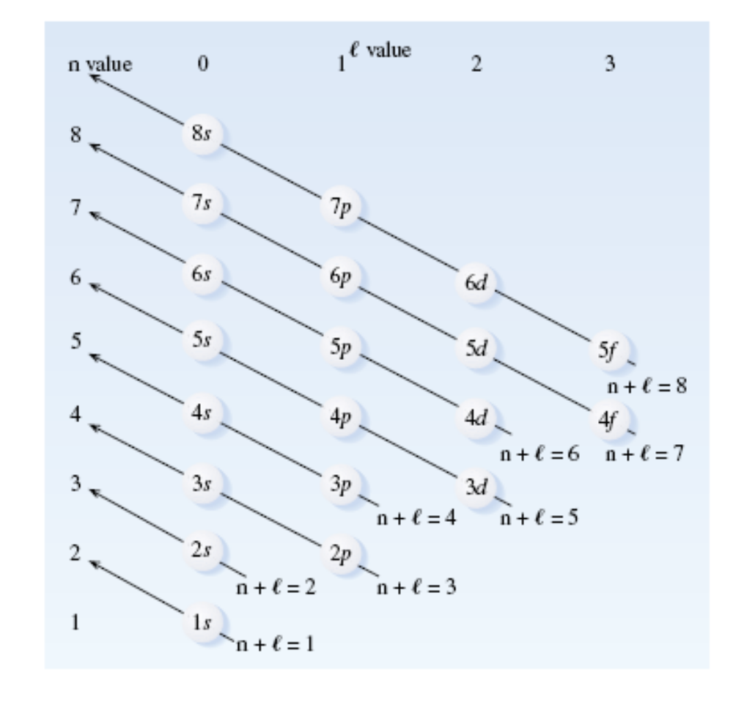
Qui tắc Kleshkovski
Năng lượng các orbital tăng dần theo giá trị n+l
Hai orbital có cùng giá trị n+l, orbital nào có n nhỏ hơn có năng lượng nhỏ hơn

Slide 31
Ví dụ: Xác định cấu trúc electron của nguyên tử Fe có Z=26.
Giải: Z=26 suy ra số electron là 26. Trật tự năng lượng của các orbital như sau:
1s²2s²2p⁶3s²3p⁶4s²3d⁶
Lưu ý: Electron điền vào sao cùng được gọi là electron cuối cùng. Ví dụ trên e cuối cùng là electron thứ 6 điền vào orbital 3d.
Electron lớp ngoài cùng là electron ứng với số n lớn nhất, ví dụ trên là electron nằm ở orbital 4s.

Slide 32
Tóm lại chương này các em cần nắm vững:
Ý nghĩa hàm sóng Ψ, năng lượng E, thế năng V.
Định nghĩa, ý nghĩa các orbital, hình dạng orbital.
Các số lượng tử. Gọi tên các orbital bằng 3 số lượng tử
Xác định 4 số lượng tử của một electron.

